Slide 1


Hybridkonferenz
8. April 2021
Rechtliche Rahmenbedingungen im Nahen und Mittleren Osten
IN ÄGYPTEN
DR. Florian AMERELLER
PARTNER
AMERELLER, DUBAI CAIRO

Slide 2
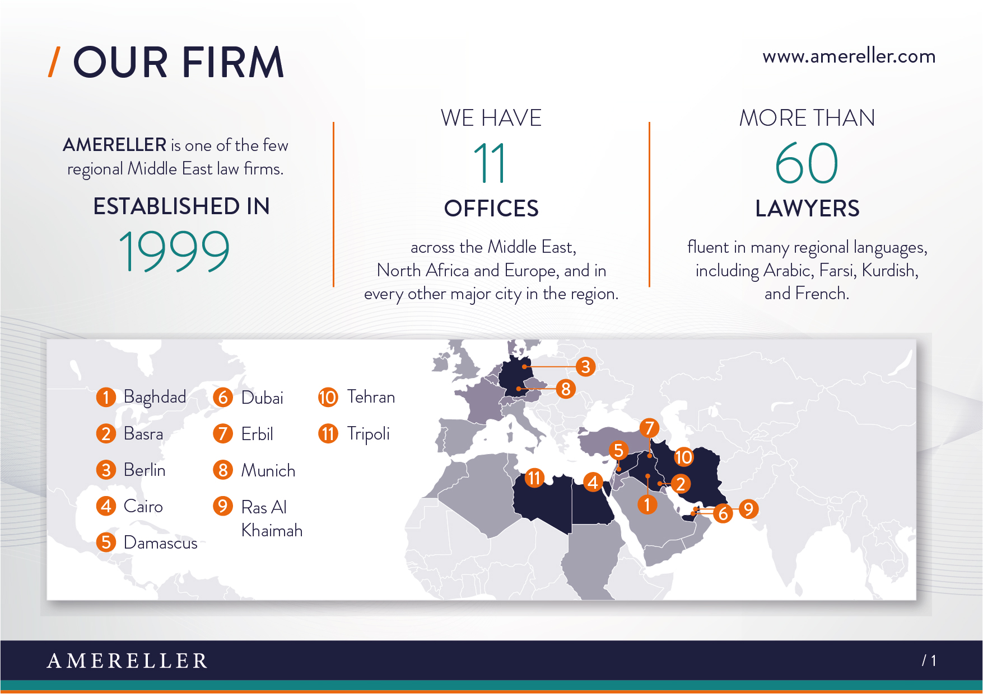

Slide 3
/ Wie wird man vor Ort tätig?
  Gründung einer Tochtergesellschaft
  Ausländische Zweigniederlassung
  Lokales Vertretungsbüro (nur zu Marktforschungszwecken)
  Vertretung durch Dritte
    Handelsagentur (gegen Provision)
    Vertragsagentur vs. Kommissionsagentur
  Vertriebsvertrag
  Liefervereinbarung (Kauf und Verkauf von Waren)
/ 3

Slide 4
/ Niederlassungsrecht
  am häufigsten von ausländischen Investoren gewählten Unternehmensformen sind die
    Joint Stock Company (“JSC”) und
    Limited Liability Company (“LLC”)
  Einzelunternehmen (sole ownership company, „SOC“)
  Entscheidung über die geeignete Rechtsform hängt hauptsächlich von folgenden Kriterien ab:
    geplante Aktivitäten des Unternehmens,
    dem Projektstandort, und
    den damit verbundenen rechtlichen Anforderungen ab
/ 4

Slide 5
/ Vergleich der Unternehmensformen
  Joint Stock Company (JSC)
  Mindestens 3 Aktionäre
  Mindestkapital: 250.000 EGP, 25% müssen bei Gründung eingezahlt werden
  JSC wird von einem Vorstand (BOD) mit mindestens 3 Mitgliedern geführt. Keine Einschränkung der Staatsangehörigkeit bei Vorstandsmitgliedern
  Vor Ablauf der ersten beiden Geschäftsjahre der Gesellschaft ist keine Übertragung von Aktien zulässig, außer unter den Gründern.
  Kapitalerhöhungen können aufgrund von Vorstandsbeschlüssen innerhalb der Grenzen des genehmigten Kapitals erfolgen; ansonsten ist eine Entscheidung der außerordentlichen Generalversammlung des Unternehmens erforderlich.
  Jede Übertragung von JSC-Aktien muss über einen lizenzierten Makler erfolgen und an der Egyptian Stock Exchange (EGX) registriert sein. Der Prozess ist teurer und zeitaufwändiger als bei einer LLC.
  Beteiligung der Mitarbeiter am ausschüttungsfähigen Jahresgewinns: 10%
  Abschlussprüfer erforderlich
  Limited Libality Company (LLC)
  Mindestens 2 Partner
  Kein Mindestkapital erforderlich. Volles Kapital muss bereits bei der Gründung eingezahlt werden.
  Keine Beschränkung der Übertragung von LLC-Anteilen nach der Gründung. Bestehende Partner haben im Falle einer Übertragung von Anteilen ein Vorkaufsrecht.
  Kapitalerhöhungen müssen von der außerordentlichen Generalversammlung genehmigt werden.
  Die Übertragung der Anteile erfolgt durch Unterzeichnung einer „informellen Urkunde“ (d.H. Kaufvertrag) zwischen den Parteien und Registrierung der Transaktionen im Anteilsbuch des Unternehmens durch die Geschäftsführung.
  Mitarbeiterbeteiligung am ausschüttungsfähigen Nettogewinn in Höhe von 10%, wenn das Kapital der LLC 250.000 EGP überschreitet.
  Abschlussprüfer erforderlich
  Sole Ownership Companies (SOC)
  Maximal 1 natürliche/juristische Person
  50.000 EGP. Volles Kapital muss bereits bei der Gründung eingezahlt werden.
  Nur der Einzelunternehmer. Verfügt über alle Rechte, die auch dem Vorstand und dem Geschäftsführer zukommen.
  Keine Beschränkung der Übertragung von Anteilen nach der Gründung. Bestehende Partner haben im Falle einer Übertragung von Aktien ein Vorkaufsrecht.
  Kapitalerhöhungen müssen von der außerordentlichen Generalversammlung genehmigt werden.
  Die Übertragung der Anteile erfolgt durch Unterzeichnung einer „informellen Urkunde“ (d.H. Kaufvertrag) zwischen den Parteien und Registrierung der Transaktionen im Anteilsbuch des Unternehmens durch die Geschäftsführung
  Mitarbeiter sind am jährlichen ausschüttungsfähigen Nettogewinn mit 10% zu beteiligen, wenn das Kapital der LLC 250.000 EGP überschreitet (siehe LLC).
  Kein Abschlussprüfer erforderlich
/ 5

Slide 6
/ Gründungsverfahren
rechtlich vorgegebene Dokumente sind insbesondere:
Vollmachten der Gründer;
vom ägyptischen Konsulat ordnungsgemäß beglaubigte Statuten und/oder Handelsregisterauszüge der Unternehmensgründer oder Passkopien bei natürlichen Personen
KYC-Dokumente (Know-Your-Client) der ausländischen Unternehmensgründer, aus denen die „upper-tier“ Beteiligten sowie auch die einzelnen natürlichen Personen hervorgehen, denen die Unternehmen gehören (für die Eröffnung lokaler Bankkonten notwendig)
Muster-Satzung nach dem von den ägyptischen Behörden vorgegebenen Formular
Dauer: Gründung in der Regel innerhalb von 3-7 Werktagen ab dem Datum der Ausstellung eines Bankzertifikats abgeschlossen
Anmerkung: GAFI (General Authority for Investment) hat ein elektronisches System entwickelt, mit dem Unternehmen online gegründet werden können
/ 6

Slide 7
/ Handelsvertreter und Vertragshändler
Handelsvertreter unterliegen unterschiedlichen gesetzlichen Regelungen
Handelsgesetzbuch unterscheidet zwischen “Handelsvertreter”, “Vertragshändler” und “Händler”
Handelsvertretungsgesetz (nur “Handelsvertreter”)
Ausschreibungsgesetz (“tender agent”)
Begrenzung des Risikos von Schadenersatzansprüchen:
Vertragsgestaltung: Exklusivität, Carve out für Produktion und Lizenzen, etc.
S 14 Registrierung?
Schadenersatzansprüche
Wer hat Schadenersatzansprüche? Handelsvertreter vs. Händler – Entscheidung des SCC
Empfehlung: (i) Händler statt eines Handelsvertreters; (ii) einen Vermittler anstelle eines Handelsvertreters; (iii) begrenzen Sie rechtzeitig die Vereinbarung mit der Agentur; (iv) definieren Sie ausdrücklich die Kündigungsgründe; (v) Einigung über anwendbares ausländisches Recht inkl. Schiedgerichtsbarkeit)
/ 7

Slide 8
/ Importbestimmungen und Restriktionen
Einschränkungen für Unternehmen, die Einfuhraktivitäten durchführen
Importeurregistergesetz wurde 2017 einer Reihe von Änderungen unterzogen: Unternehmen mit ausländischer Beteiligung können in Ägypten nunmehr Einfuhren zu Handelszwecken durchzuführen, sofern eine Reihe von Bedingungen erfüllt sind:
Seit der Gründung der Gesellschaft muss mindestens ein Jahr vergangen sein.
Das Geschäftsvolumen darf, wie aus den Steuererklärungen hervorgehen muss, nicht weniger als 5 Mio. EGP betragen.
Das eingezahlte Kapital einer LLC darf 2 Mio. EGP nicht unterschreiten, während das ausgegebene Aktienkapital einer JSC 5 Mio. EGP nicht unterschreiten darf.
Ägypter müssen mindestens 51% an der Gesellschaft halten.
Zum Zeitpunkt der Registrierung als Importeur muss das antragstellende Unternehmen eine Bareinzahlung oder eine Bankgarantie in Höhe von 200.000 EGP vorlegen.
Der Geschäftsführer und die mit den Einfuhraktivitäten betrauten Mitarbeiter müssen bestimmte Anforderungen erfüllen, die für natürlichen Personen vorgesehen sind, die als Importeure registriert sind.
Der mit der Einfuhr betraute Geschäftsführer muss ebenfalls ägyptischer Staatsangehöriger sein.
/ 8

Slide 9
/ Schiedsgerichtsbarkeit und Gerichte – neue Entwicklungen
Durchsetzung von Ansprüchen kann sehr langwierig sein – es gibt aber Lichtblicke
Wenn möglich, Schiedsgericht vereinbaren – aber: Kosten
Schiedsklauseln (z. B. ICC, CRCICA, DIS)
Gerichtsstandsvereinbarungen werden unter den folgenden Voraussetzungen anerkannt:
der Streit muss einen internationalen Bezug aufweisen;
ägyptische Souveränität und öffentliche Ordnung sind nicht betroffen;
der Streit hat einen Zusammenhang mit dem ausgewählten Forum; und
die Vereinbarung wird vom Lex Fori anerkannt.
Ausländische Schiedssprüche können in Ägypten nach dem New Yorker Übereinkommen oder nach dem Riader Übereinkommen vollstreckt werden
Berufungsgericht von Kairo ist für bestimmte Schiedsverfahren zuständig ist.
Ägypten hat mehr als 100 bilaterale Investitionsschutzabkommen geschlossen, sowie mehrere multilaterale Investitionsschutzabkommen unterzeichnet (darunter insbesondere das ICSID-Übereinkommen von 1966)
/ 9

Slide 10
/ Entsendung von Mitarbeitern
Das ägyptische Arbeitsrecht wurde in den letzten 10 Jahren wiederholt modernisiert – es ist heute wesentlich weniger arbeitnehmerfreundlich
Die Praxis weicht häufig von den recht strengen gesetzlichen Bestimmungen ab
In Ägypten registrierte Unternehmen dürfen bis zu max. 10% Ausländer von der Gesamtzahl ihrer Mitarbeiter beschäftigen
Ausländische Mitarbeiter benötigen idR ein gültiges Arbeitsvisum und eine Arbeitserlaubnis vom zuständigen Ministerium
Vergütung der ausländischen Arbeitnehmer darf 20% der Gesamtlohnsumme des Unternehmens nicht überschreiten
/ 10

Slide 11
/ Warenursprung und Legalisierung
Seit einigen Jahren muss für viele Waren eine aufwendige Produktregistrierung durchgeführt werden, um diese zu importieren
Ägyptische Dokumente müssen von der jeweiligen nationalen Botschaft legalisiert werden, damit sie als echt akzeptiert werden
Dokumente müssen idR durch einen Vermerk des ägyptischen Außenministeriums „vorbeglaubigt“ werden
Übersetzung muss durch einen von der jeweiligen Botschaft anerkannten Übersetzer durchgeführt werden
Grundsätzlich ist auch eine sog. Überbeglaubigung notwendig
/ 11

